Slide 1
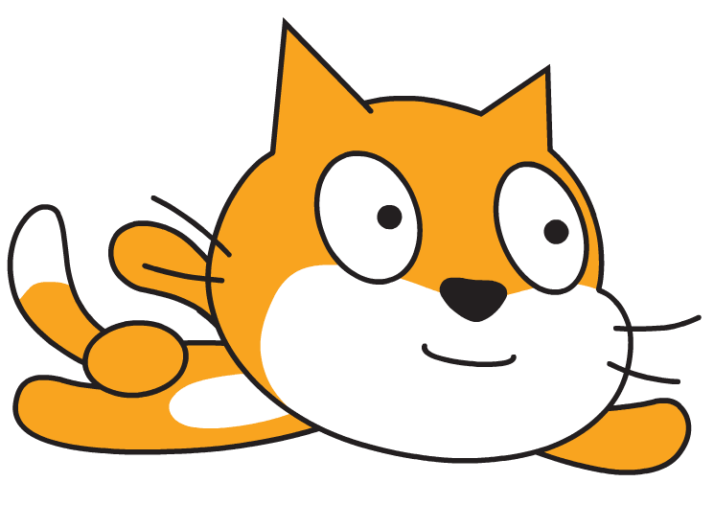
Основы программирования в среде SCRATCH

Slide 2
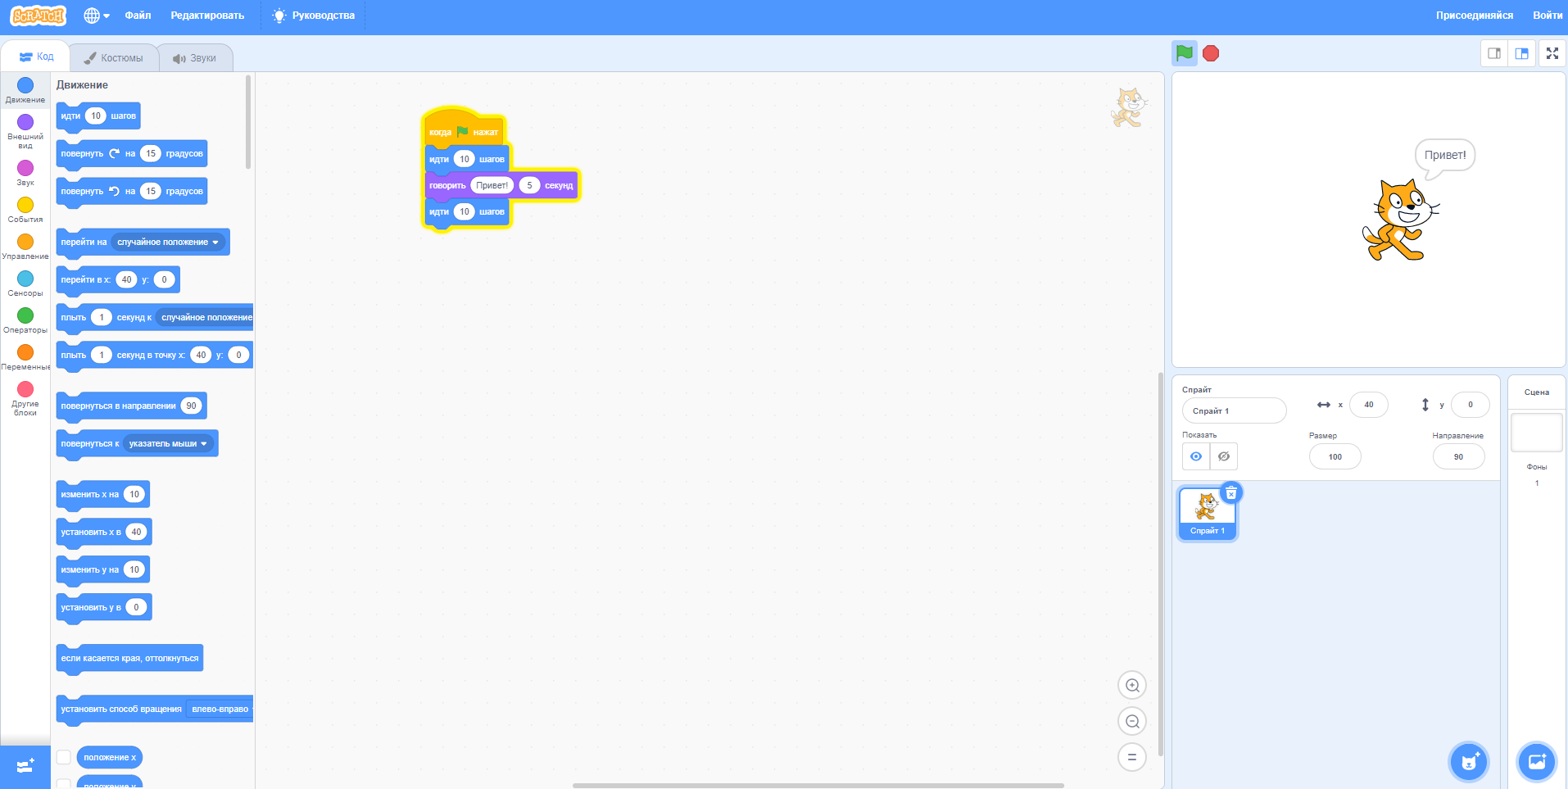

Slide 3
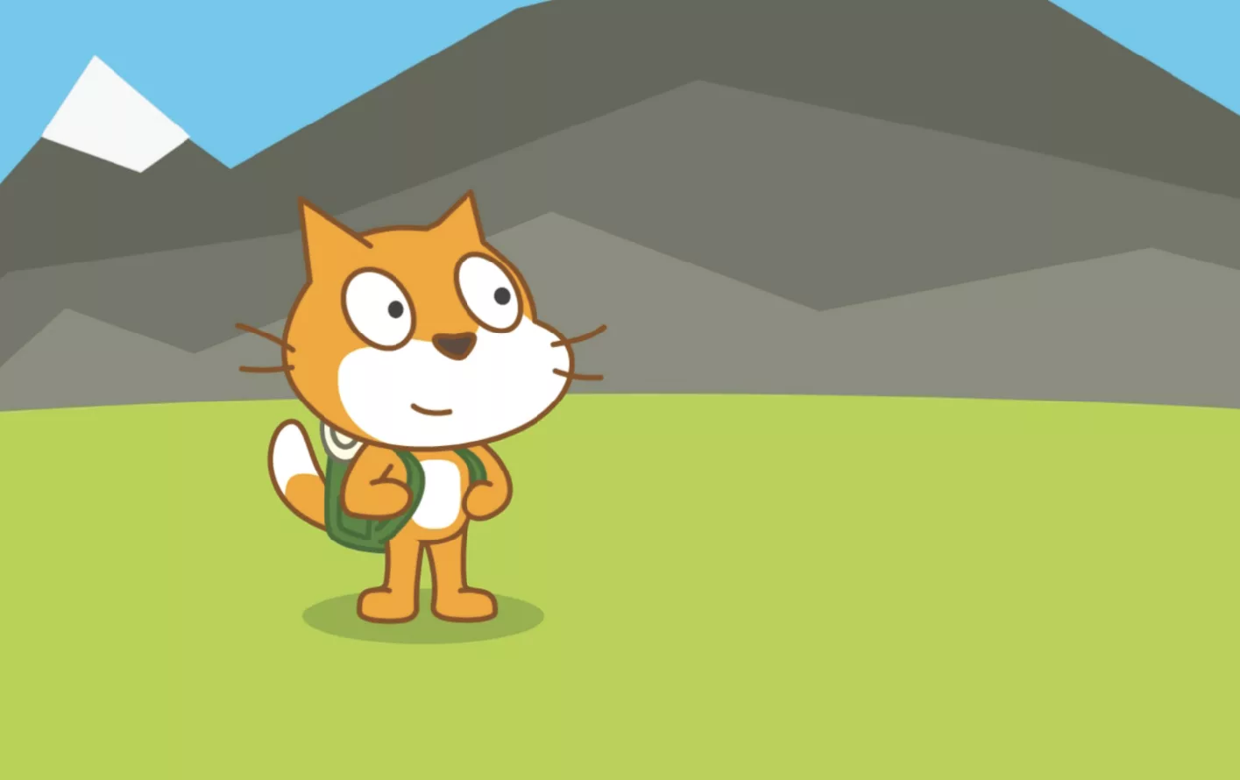
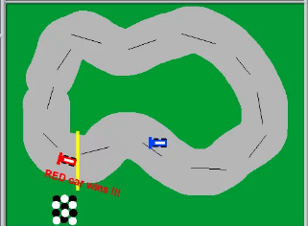
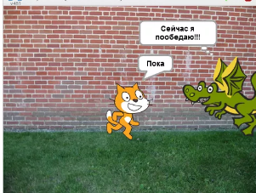
Scratch – инструмент создания разнообразных программных проектов:
Мультфильмы
Игры
Рекламные ролики
Музыка
Живые рисунки
Интерактивные истории и презентации
Компьютерные модели
Обучающиеся программы

Slide 4
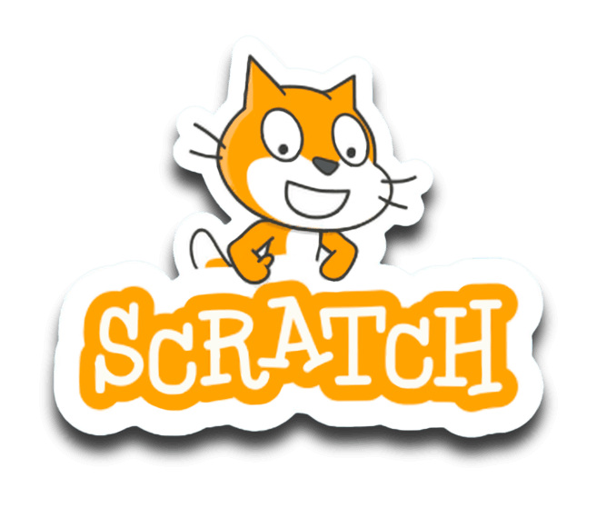
Scratch
Образовательный процесс
Внеурочная деятельность
Олимпиады, конкурсы, сессии

Slide 5
 | Классы
 | 5 | 6 | 7 | 8 | 9
Компьютерная графика | 2 часа
Раздел Алгоритмика (Алгоритм, исполнители алгоритмов, формы записи алгоритмов) |  | 3 часа
Компьютерная графика. Мультимедиа |  |  | 3 часа
Основы алгоритмизации (алгоритмы и исполнители, способы записи алгоритмов) |  |  |  | 2 часа
Моделирование и формализация |  |  |  |  | 3 часа

Slide 6
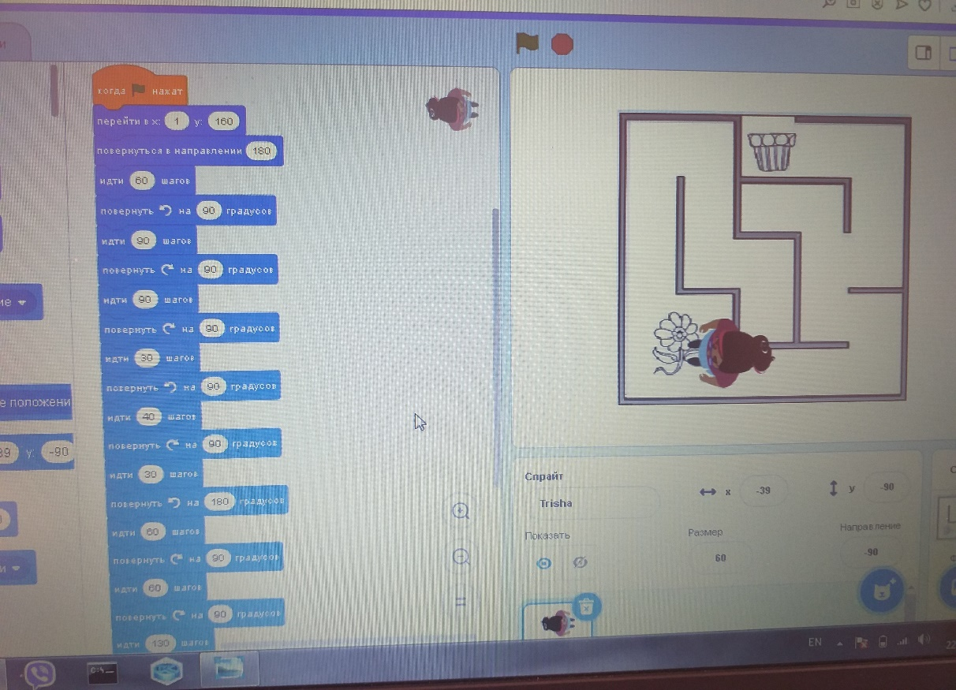
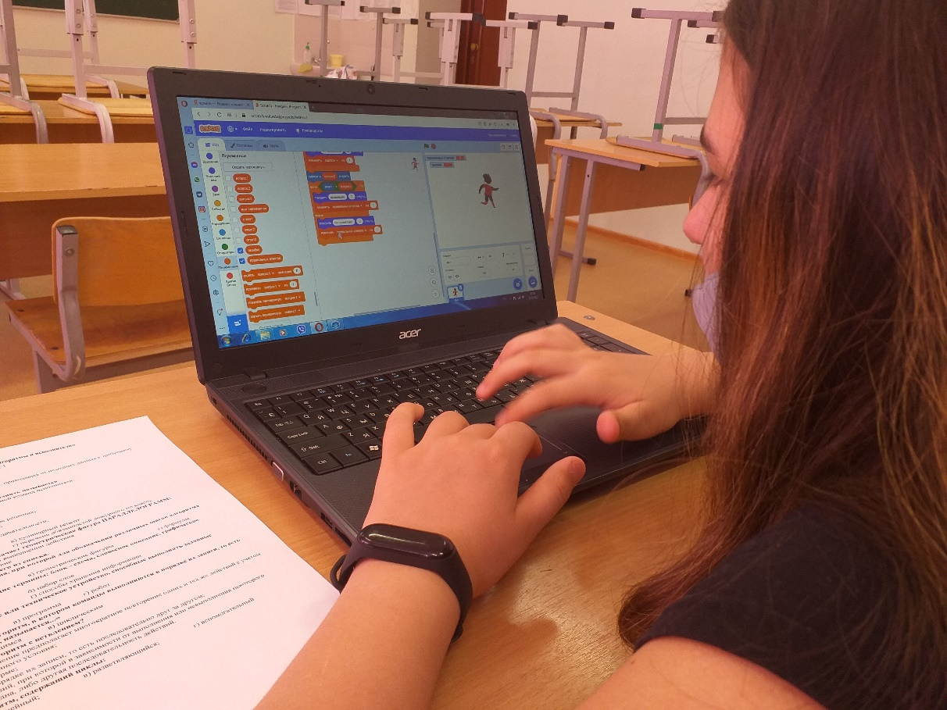
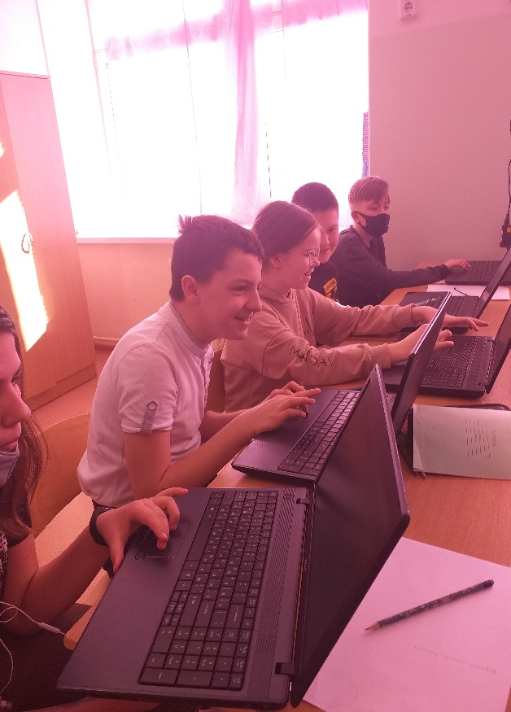
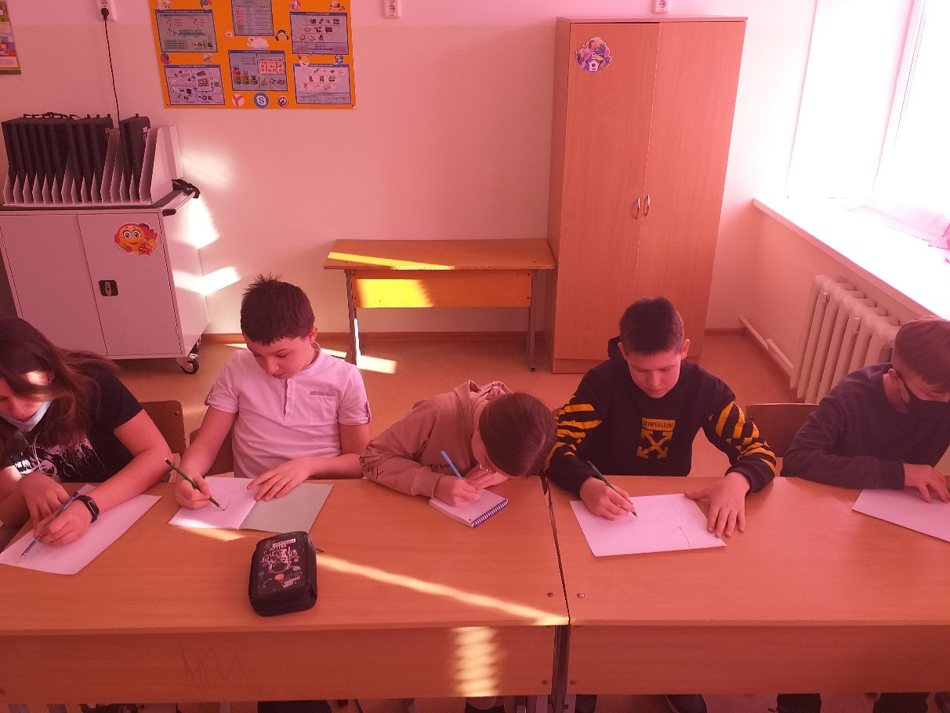
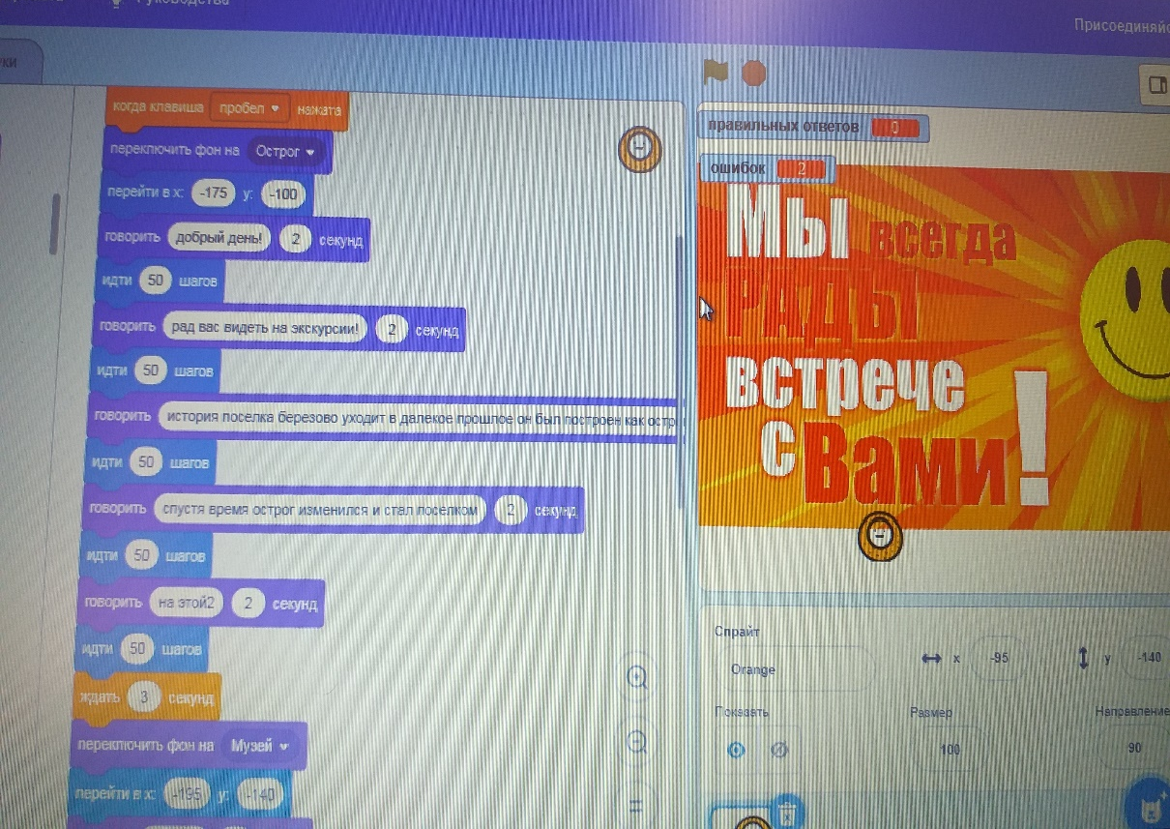
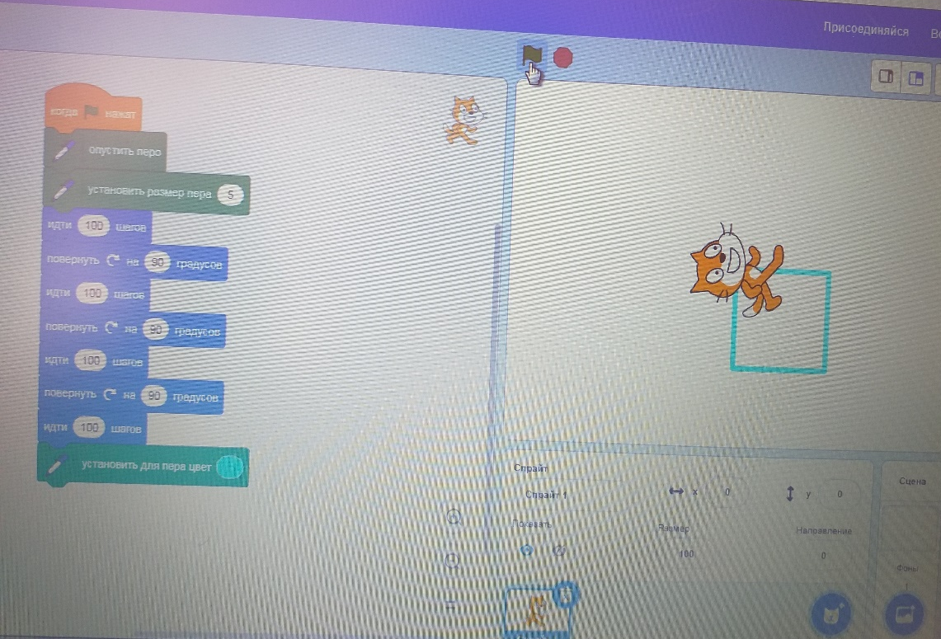

Slide 7
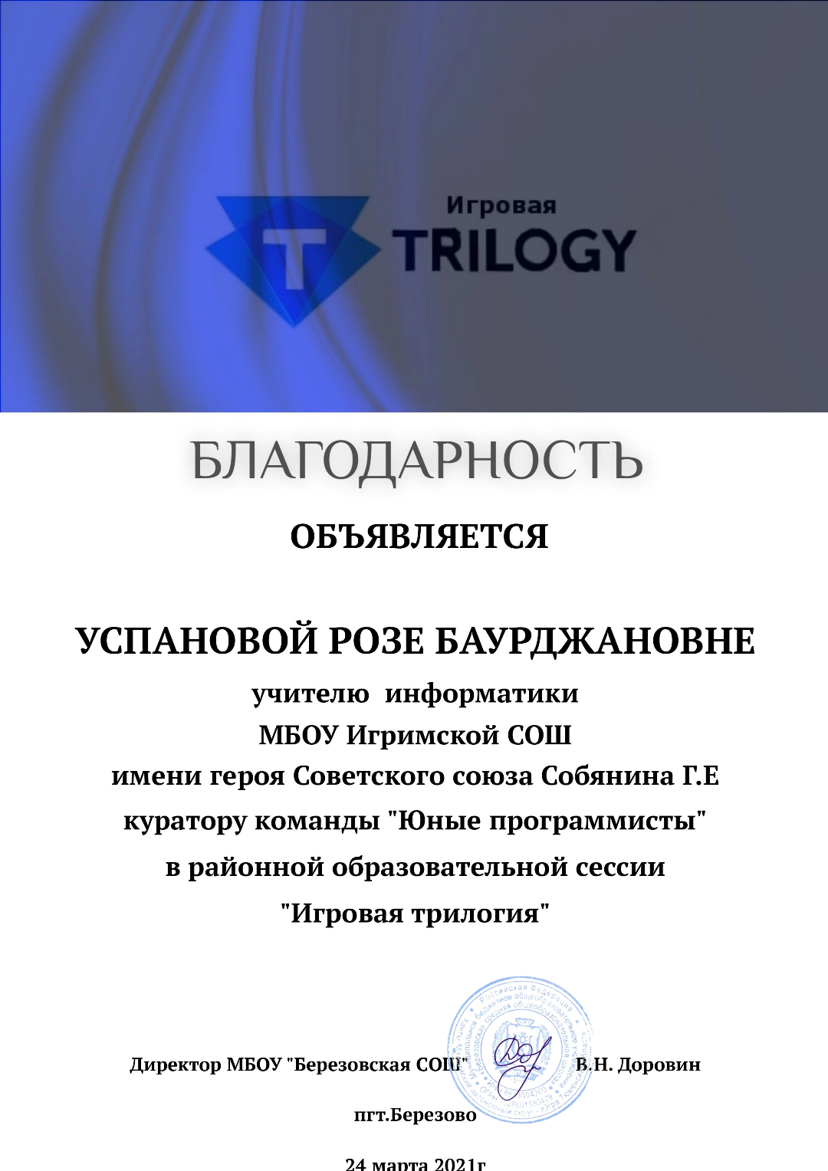

Slide 8
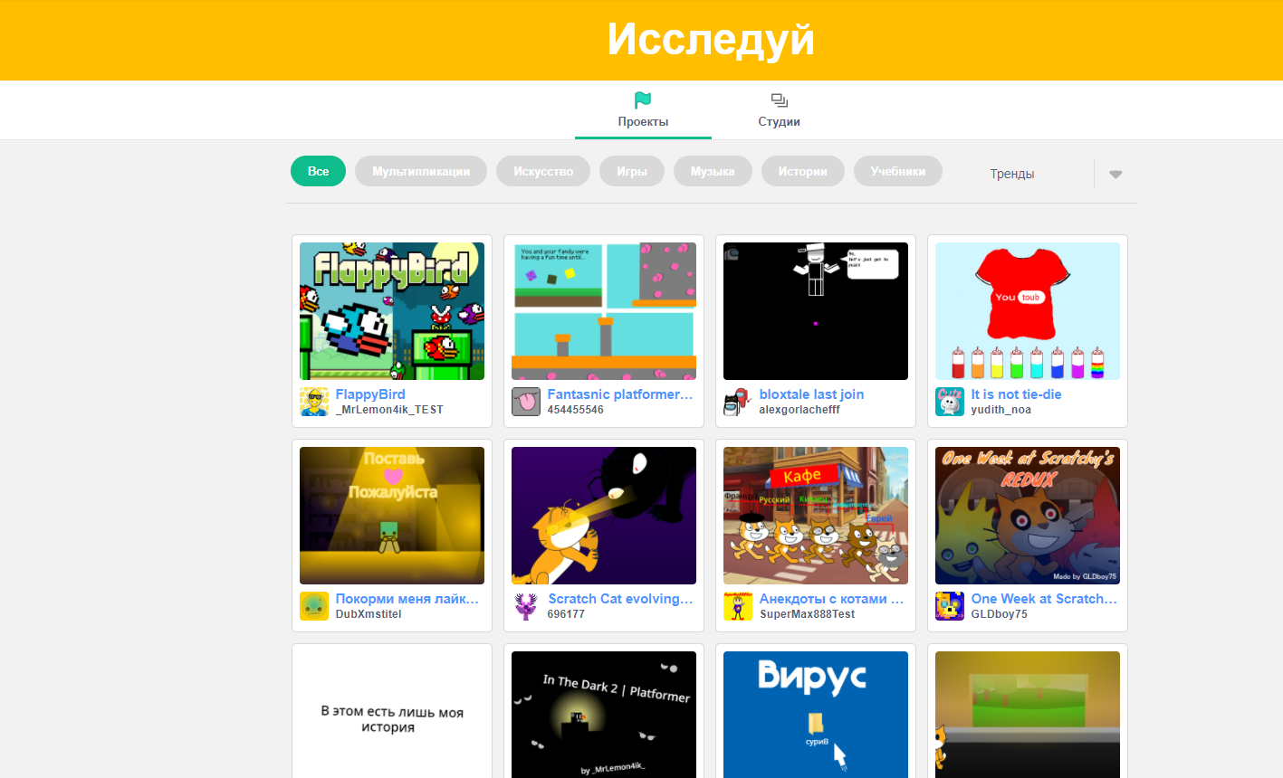
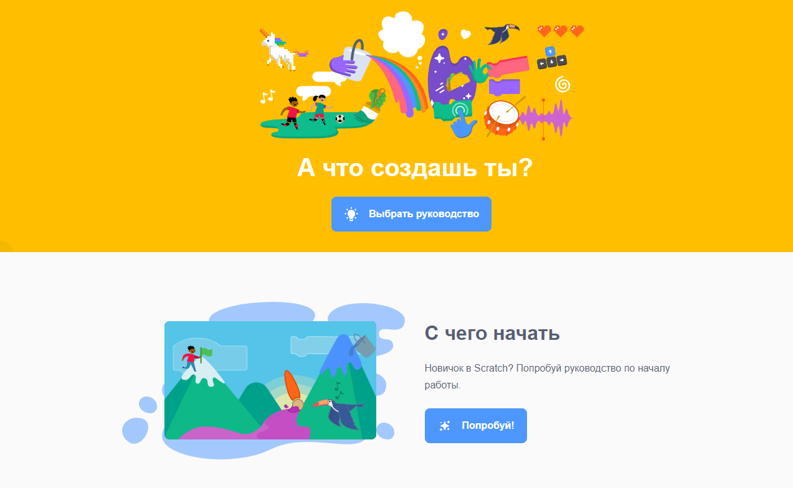
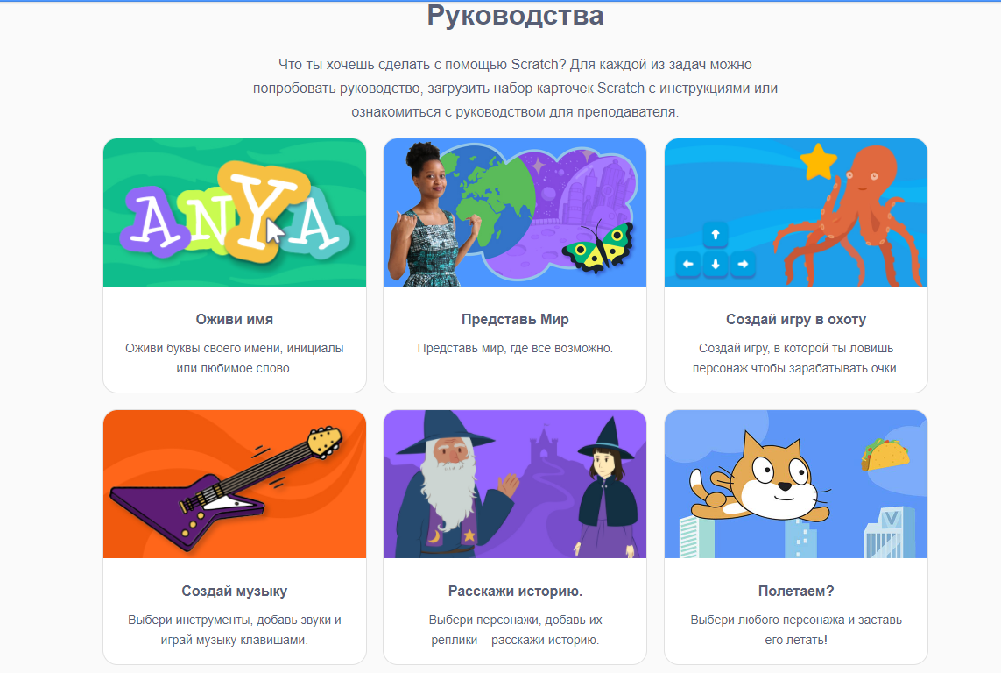
https://scratch.mit.edu/

Slide 9
Scratch
Образовательный процесс
Внеурочная деятельность
Олимпиады, конкурсы, сессии

